Slide 1
Poesia espanhola análise poética
Por ser tão Latina quanto a italiana, a portuguesa, a francesa, ou mesmo a romena, a Poesia Espanhola obedece às mesmas regras de Versificação das demais.
As sílabas poéticas, embora com sonoridades ligeiramente diferentes das pronunciadas em Português, obedecem às mesmas regras das fusões silábicas gramaticais, com as Métricas determinadas pelas mesmas quantidades, os Ritmos Poéticos, obedecendo aos mesmos compassos dos Pés de Verso binário, ternário ou quaternário; o mesmo ocorrendo com as Rimas, cujo virtuosismo diferencia os poetas tanto aqui quanto nos países vizinhos de Língua Espanhola.

Slide 2
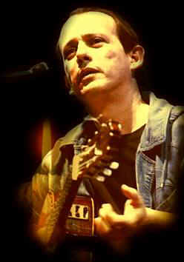
Vejamos um poema/canção do poeta cubano Silvio Rodrigues que sofreu alguma segregação racial por ter pele branca em um país cuja maioria é de pele negra. Além de ter o pensamento limitado pelo regime de Fidel Castro, como o próprio texto da composição o sugere em sátira:

Slide 3
Pequeña Serenata Diurna
Vivo en un país libre
Cual solamente puede ser libre
En esta tierra, en este instante
Y soy feliz porque soy gigante.
Amo a una mujer clara
Que amo y me ama
Sin pedir nada
-o casi nada,
Que no es lo mismo
Pero es igual-.
Y si esto fuera poco,
Tengo mis cantos
Que poco a poco
Muelo y rehago
Habitando el tiempo,
Como le cuadra
A un hombre despierto.
Soy feliz,
Soy un hombre feliz,
Y quiero que me perdonen
Por este día
Los muertos de mi felicidad.

Slide 4
Vi / vo-e / num / pa / is / li / bre
Ocorreu uma formação de sílaba poética interessante, pois o termo EN teve o E contraindo com a sílaba anterior e o N contraiu com o som da posterior numa espécie de crase nasal que formou o nosso NUM.
Cual / so / la / men / te / pue / de / ser / li / bre
Ao pronunciar rapidamente o vocábulo “Solamente”, o A sumirá e ficará o som de “Solmente”.
E / nes / ta / tier / ra-e / nes / te-ins / tan / te

Slide 5
Vi / vo-e / num / pa / is / li / bre
Vivo num país livre
Cual / so / la / men / te / pue / de / ser / li / bre
Que-aqui somente pode ser livre
E / nes / ta / tier / ra-e / nes / te-ins / tan / te
Em esta terra-e neste instante
Y / soy / fe / liz / por / que / soy / gi / gan / te
E sou feliz porque sou gigante
A / mo / a / mu / jer / cla / ra
Amo a mulher clara
Que-a / mi / me / a / ma
Que-a mim me ama
Sin / pe / dir / na / da
Sem pedir nada
O / ca / si / na / da
Ou quase nada
Que / no-es / lo / mis / mo
Que não é-o mesmo
Pe / ro-es / i / gual
Porém é-igual

Slide 6
Y / si-es / to / fue / ra / po / co
E se-isto fôra pouco
Ten / go / mis / can / tos / que / po / co-a / po / co
Tenho meus cantos que pouco-a pouco
Mue / lo-y / re / ha / go-ha / bi / tan / do-el / tiem / po
Penso-e reajo-habitando-o tempo
Co / mo / le / cua / dra-e / lom / bre / des / pier / to
Como o-enquadra-o homem desperto
Soy / fe / liz
Sou feliz
Soy / u / nom / bre / fe / liz
Sou um homem feliz
Y / quie / ro / que / me / per / do / nen
E quero que me perdoem
Por / es / te / di / a / los / muer / tos / de / mi / fe / li / ci / dad
Por este dia os mortos em mim, felicidade

Slide 7
Notem que poucas dúvidas ficaram entre os sons das pronúncias. O H do termo “homem” tem o mesmo valor do H de cá, iniciando palavras. Nenhum.
No Espanhol, a expressão “un hombre” é pronunciada sempre “u nombre”.
Sonoramente, nos poemas, as diferenças entre as línguas portuguesa e espanhola praticamente desaparecem.
Quanto aos motivos que levaram o poeta a qualquer sentimento de rejeição etnica ou política, essas diferenças também ficam pequenas diante da Poesia.

Slide 8
Versificação - rima
De acordo com as definições básicas de versificação, rima é a igualdade ou semelhança de sons na terminação das palavras:
asa, casa = rima consoante
asa, cada = rima toante
A rima também pode ser:
Emparelhadas (AA, BB, CC)
Intercaladas (AB, BA, CD, DC)
Alternadas (AB, AB)
Encadeadas (as mais raras, encontramos do final para o meio do verso)
Misturadas (são aquelas que não seguem esquematização regular)
Verso branco (aqueles que não possuem marcação de rimas)

Slide 9
Emparelhadas
Amo o pobre deixo o rico A
Vivo como o tico-tico A
Não me envolvo em torvelinhos B
Vivo só no meu cantinho B
Intercaladas
Desponta a estrela d'alma: a noite morre A
Pulam no mato alígeros cantores B
E doce brisa no arraial das flores B
Lânguidas queixas murmurando corre A

Slide 10
Alternadas
Sei que canto. E a canção é tudo. A
Tem sangue eterno a asa ritmada. B
E um dia sei estarei mudo A
Mais nada. B
Encadeadas
As flores d'alma que se alteram belas
Puras, singelas, orvalhadas, vivas.
Tem mais aroma e são mais formosas
Que as pobres rosas num jardim cativas.

Slide 11
Misturadas
De uma eu sei, entretanto. A
Que cheguei a estimar B
Por ser tão desgraçadas! C
Tive-a hospedada a um canto A
Do pequeno jardim; D
Era toda riscada de um traço cor de mar B
E um traço carmesim! D

Slide 12
Verso branco
Lá, como é uso do país, roçando A
Dois lenhos entre si, desperta a chama. B
Que já se ateia nas ligeiras palhas. C
E velozmente se propaga. Ao vento D
Deixa cacimbo o resto e foge a tempo. E

Slide 13
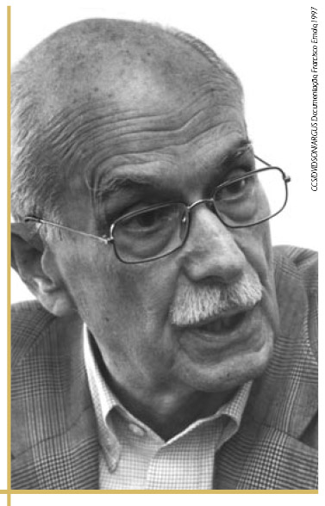
Visitación Alfonso Reyes (México – 1889-1959)
—Soy la Muerte— me dijo. No sabía que tan estrechamente me cercara, al punto de volcarme por la cara su turbadora vaharada fría. Ya no intento eludir su compañía: mis pasos sigue, transparente y clara y desde entonces no me desampara ni me deja de noche ni de día. —¡Y pensar —confesé—, que de mil modos quise disimularte con apodos, entre miedos y errores confundida! «Más tienes de caricia que de pena». Eras alivio y te llamé cadena. Eras la muerte y te llamé la vida.

Slide 14
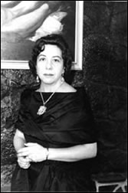
Hurto de presencia Carmen Toscano (México)
Hurto de presencia ensayas
al radio de mis miradas
por temor de ser esclavo
y esclavo ya, de tus ansias.
Pues te cercó mi sonrisa
y te siguió mi palabra,
tu indecisión y tu miedo
fueron mis mejores armas.
Por sobre duras ausencias
y excursiones prolongadas,
eras más mío al rehuirme
porque ya en ti me llevabas.

Slide 15
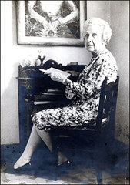
Lo vulgar María Villar Buceta (Cuba – 1899-1977)
La habréis observando; em mis cantos
faltan los acentos del mar,
cuya sinfonía monstruosa,
por asociación singular,
trae a mi memoria unos versos
leídos largo tiempo atrás,
que comenzaban de este modo:
“Rosa, no has visto nunca el mar?”
Y es que tambíem a mí me hacía
soñar el mar
cuando vivía tierra adentro,
sueños de artista em general...
Ahora lo veo diariamente
sin emoción... Ya véis, ¡el mar!

Slide 16
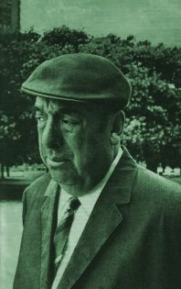
Poema 20 Pablo Neruda (Chile – 1904-1973)
Puedo escribir los versos mas tristes esta noche.
Escribir, por ejemplo: "La noche esta estrellada,
Y tiritan, azules, los astros, a lo lejos".
El viento de la noche gira en el cielo y canta.
Puedo escribir los versos mas tristes esta noche.
Yo la quise, y a veces ella también me quiso.
En las noches como esta la tuve entre mis brazos.
La bese tantas veces bajo el cielo infinito.
Ella me quiso, a veces yo también la quería.
Como no haber amado sus grandes ojos fijos.
Puedo escribir los versos mas tristes esta noche.
Pensar que no la tengo. Sentir que la he perdido.
Oír la noche inmensa, mas inmensa sin ella.
Y el verso cae al alma como al pasto el rocío.

Slide 17
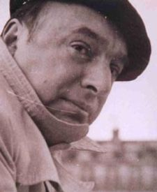
Que importa que mi amor no pudiera guardarla.
La noche esta estrellada y ella no esta conmigo.
Eso es todo. A lo lejos alguien canta. A lo lejos.
Mi alma no se contenta con haberla perdido.
Como para acercarla mi mirada la busca.
Mi corazón la busca, y ella no esta conmigo.
La misma noche que hace blanquear los mismos arboles.
Nosotros, los de entonces, ya no somos los mismos.
Ya no la quiero, es cierto, pero cuanto la quise.
Mi voz buscaba el viento para tocar su oído.
De otro. Será de otro. Como antes de mis besos.
Su voz, su cuerpo claro. Sus ojos infinitos.
Ya no la quiero, es cierto, pero tal vez la quiero.
Es tan corto el amor, y es tan largo el olvido.
Porque en noches como esta la tuve entre mis brazos,
mi alma no se contenta con haberla perdido.
Aunque este sea el ultimo dolor que ella me causa,
y estos sean los últimos versos que yo le escribo.

Slide 18
Referências
http://letras.mus.br/silvio-rodriguez/132604/
http://mpbsapiens.com/poesia-espanhola-analise-poetica/
http://educacao.uol.com.br/disciplinas/portugues/versificacao---rima-conheca-as-diferentes-formas-de-escrever-poesia.htm
GOLDESTEIN, Norma Seltzer. Versos, sons e ritmos. 14.ed. ver. e atualizada. São Paulo: Ática, 2006. (Princípios, 6).

